Slide 1
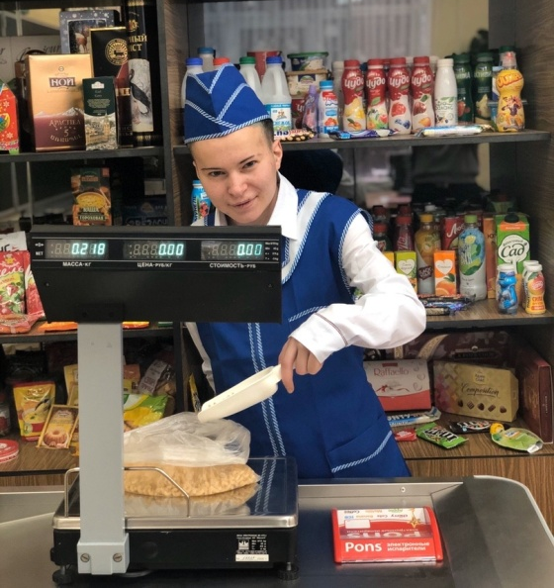
Моя будущая профессия
Подготовила студентка
группы №9 1 курс
Гришкова Евгения
Профессия
38.01.02 Продавец,
контролёр-кассир

Slide 2
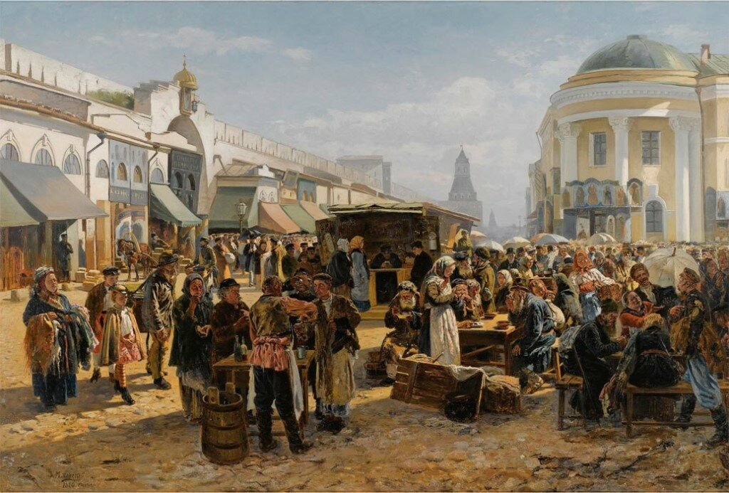
История профессии
Торговое ремесло - одно из древнейших занятий человека. Изначально, торговля имела вид натурального обмена: один вид товара обменивался на другой. Деньги как эквивалент товаров появились несколько позже. Одним из важных этапов развития торговли было появление купцов, которые путешествовали по разным городам и странам.

Slide 3
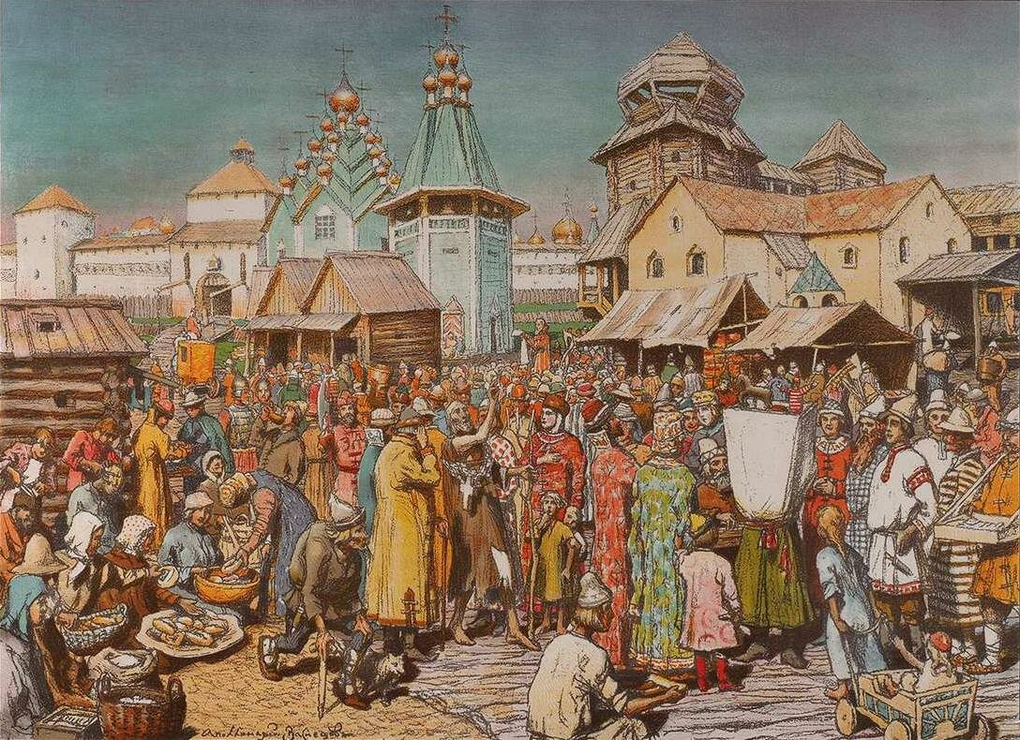
Слово «продавец» пришло в наш обиход лишь в конце XIX века, когда в России стали появляться крупные торговые предприятия и универмаги. До этого люди, занимавшиеся торговлей, назывались по-разному. Долгое время центральной фигурой в торговле оставался купец. Он разъезжал по городам, продавал, покупал, перепродавал. Другой видной фигурой в русской торговле после купца был прасол - скупщик. Он ездил по деревням и скупал сельские продукты, скот, рыбу, а затем формировал из них партии и выгодно перепродавал более крупным торговцам. Наряду с прасолами, на российском рынке действовала многочисленная группа мелких торговцев (офеней, ходебщиков, коробейников, щепетильников), занимающихся развозом промышленных изделий.

Slide 4
Продавец, контролёр-кассир
Должен знать:
ассортимент, классификацию, характеристику, назначение товаров, способы использования и ухода за ними; правила расшифровки артикула и маркировки; розничные цены; приемы отмеривания отреза, шкалы размеров изделий и правила их определения; виды брака и правила обмена товаров; гарантийные сроки пользования товарами; устройство и правила эксплуатации обслуживаемого торгово-технического оборудования; принципы оформления наприлавочных и внутримагазинных витрин; приемы и методы обслуживания покупателей.

Slide 5
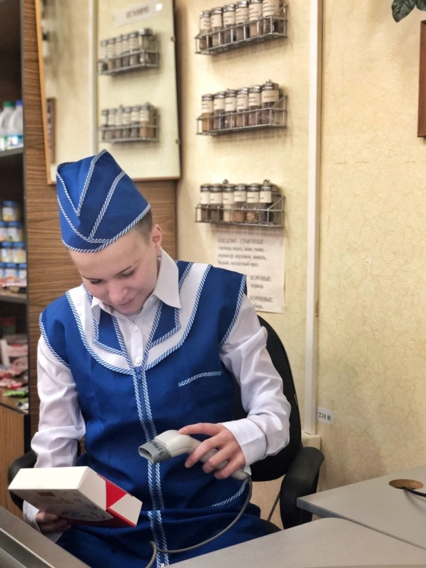
Должен уметь :
Идентифицировать различные группы товаров; оценивать качество по органолептическим показателям; распознавать дефекты пищевых продуктов; создавать оптимальные условия хранения; консультировать покупателей о свойствах, вкусовых особенностях; предлагать новые взаимозаменяемые товары и товары сопутствующего ассортимента.

Slide 6
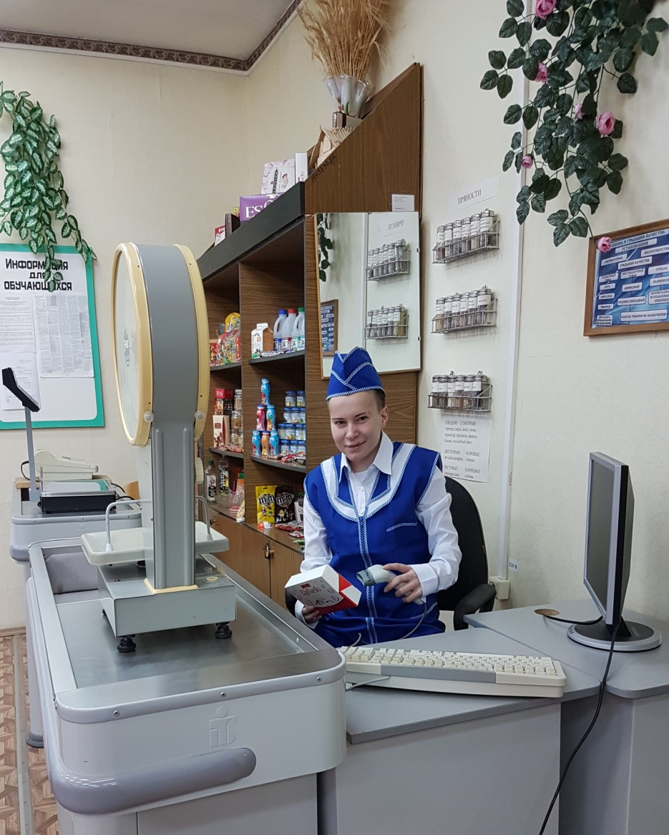
Продавец – это проводник в мире товаров, проводящий покупателей узкими тропинками выбора. Помогая людям находить и приобретать необходимые им товары, продавец связывает между собой совершенно незнакомых людей (производителей товара и покупателей) в ту огромную, сложную и местами непостижимую систему, которая зовется человеческим обществом.

Slide 7
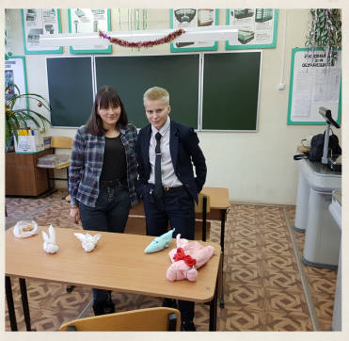
20 декабря в ГБПОУ РО «Волгодонский техникум общественного питания и торговли» состоялось профориентационное мероприятие «День открытых дверей», на которое были приглашены выпускники 9 классов образовательных учреждений города Волгодонска. Для будущих абитуриентов мы показали мастер-класс: «Декоративное украшение подарков»

Slide 8

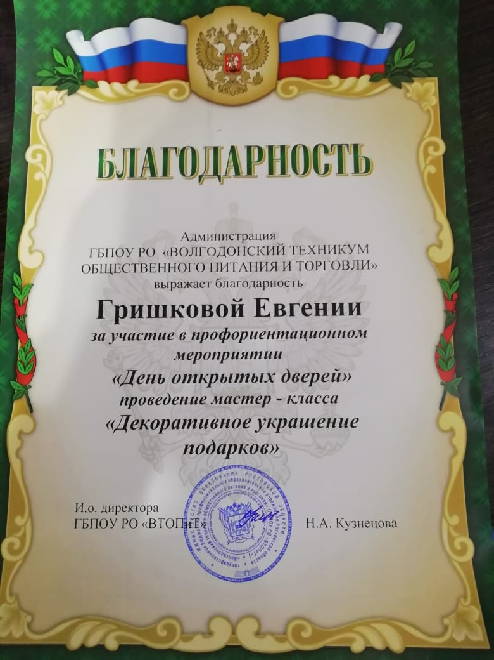
Мои достижения

Slide 9
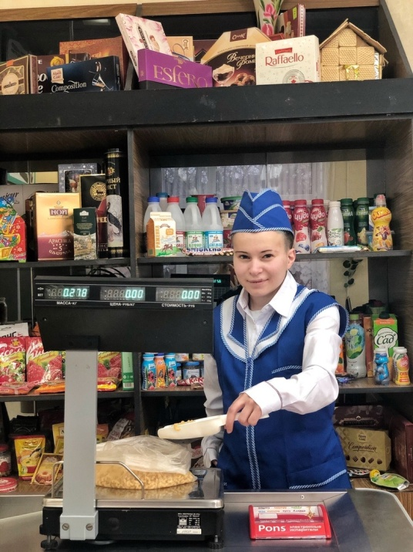
Профессии разные в жизни важны: Врачи, учителя, а также продавцы. Придёшь ты как-то в магазин За кассой человек стоит один… Он продавец, он знает своё дело, А также обслужит вас быстро и смело!
Гришкова Евгения

